Slide 1
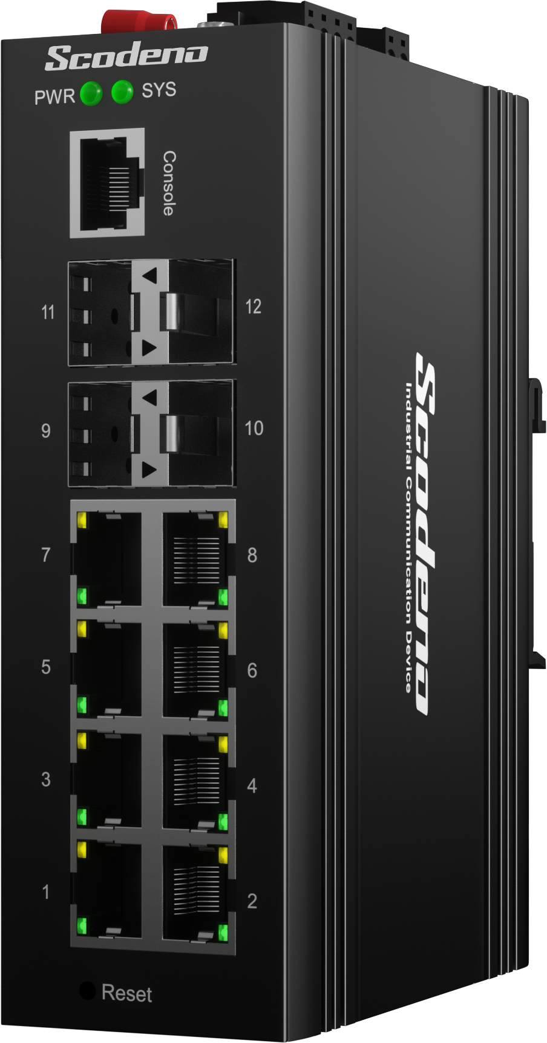

工业交换机>XPTN-9000-75 国产化系列
L2管理型交换机
XPTN-9000-75-4GX8GPT-CL
XPTN-9000-75-4GX8GT-CL
主要特点：
• 输入电压: DC12~58V for Non-PoE, DC48~58V for PoE
• 工作温度: -40℃~85℃
• 防护等级: IP40
• 端口防雷：6KV
• ESD: 接触 8KV, 空放 15KV
• MTBF: 100,000 小时
| 产品概述
XPTN-9000-75 国产化系列工业交换机是轻管理型交换机，专为严苛工业环境设计，为工业以太网提供经济高效的解决方案，支持-40℃至85℃的宽温工作范围。
该系列采用冗余直流电源供电，配备坚固的铝合金外壳，通过EMI/EMC高级别测试，并经过严格的老化测试，完全满足工业自动化、交通、电力、能源、油田、煤山矿井等行业的应用需求。
| 相关技术
IEEE 802.3 CSMA/CD method
IEEE 802.3 af PoE
IEEE 802.3 at PoE+
IEEE 802.3x Flow Control
IEEE 802 Networks
IEEE 802.3 10Base-T
IEEE 802.3u 100Base-TX/FX
IEEE 802.3z Gigabit SX/LX
●
IEEE 802.3ab Gigabit 1000T
IEEE 802.3ad port trunk with LACP
IEEE 802.1D Spanning Tree Protocol
IEEE 802.1w Rapid Spanning Tree Protocol
IEEE 802.1p Class of Service
IEEE 802.1Q VLAN tagging
RFC 2068 HTTP
www.scodeno.com

Slide 2
工业交换机>XPTN-9000-75 国产化系列
| EMC & 防护
IP Level: IP40
Surge of Power: IEC 61000-4-5 Level X（6KV/2KV）（1.2/50us）
Surge of Ethernet port: IEC 61000-4-5 Level 4（6KV/2KV）（10/700us）
RS: IEC 61000-4-3 Level 3（10V/m）
EFI: IEC 61000-4-4 Level 3（1V/2V）
CS: IEC 61000-4-6 Level 3（10V/m）
PFMF: IEC 61000-4-8 Level 4（30A/m）
DIP: IEC 61000-4-11 Level 3（10V）
ESD: IEC 61000-4-2 Level 4（8K/15K）
Free fall: 0.5m
| 硬件参数
型号 | XPTN-9000-75-4GX8GT-CL | XPTN-9000-75-4GX8GPT-CL
接口 | 4个千兆光口，8个千兆电口
转发性能 | 56Gbps
包转发率 | 41.66Mpps
MAC | 8K
端口缓存 | 3M
转发时延 | <10us
电源 | 双DC电源，凤凰端子
 | 输入电压: DC12-58V |  |  | 输入电压: DC48-58V
 | 空载功耗: <10W
LED | PWR, NMC,Link/ACT LED
PoE | __ |  | 1-8 端口支持PoE
 |  |  | PoE 预算： 240W
 |  |  | IEEE802.3 af/at 标准
 |  |  | PIN 线序: 1,2+/3,6-
www.scodeno.com

Slide 3
工业交换机>XPTN-9000-75 国产化系列
环境参数 | 工作温度: –40 ℃ ~ 85℃
 | 存储温度: –40 ℃ ~ 85℃
 | 工作湿度: 5%~95% 无凝结
 | 存储湿度: 5%~95% 无凝结
尺寸(W*D*H) | 143*104*48mm
重量 | 0.58KG | 0.6KG
安装方式 | 导轨安装
遵循认证 | CE/FCC/RoHS
平均无故障时间(MTBF) | 100,000 hours
| 软件参数
Model | XPTN-9000-75-4GX8GT-CL | XPTN-9000-75-4GX8GPT-CL
端口 | 端口状态
 | 端口统计
 | 端口限速
 | 端口隔离
 | 流量控制
 | 巨型帧
链路聚合 | 支持静态链路聚合
 | 支持动态链路聚合
 | 支持源目的MAC地址负载分担
 | 支持源目的IP地址负载分担
 | 支持IP协议类型负载分担
 | 支持L4源目的端口负载分担
 | 支持源端口负载分担
www.scodeno.com

Slide 4
工业交换机>XPTN-9000-75 国产化系列
Model | XPTN-9000-75-4GX8GT-CL | XPTN-9000-75-4GX8GPT-CL
风暴控制 | 支持广播风暴控制
 | 支持未知单播风暴控制
 | 支持组播风暴控制
VLAN | 支持4094 VLAN
 | 支持Access,Trunk,Hybrid模式
 | 支持端口VLAN
 | 支持MAC VLAN
MAC | 支持MAC全局配置
 | 支持静态MAC地址
 | 支持端口MAC地址学习
 | 支持MAC地址数量限制
 | 支持黑洞MAC
端口镜像 | 支持1:1
 | 支持N:1
环网保护 | 支持STP
 | 支持RSTP
 | 支持ERPS（支持4台）
QoS | 支持SP/WRR调度
 | 支持端口流量整形
 | 支持队列流量整形
 | 支持System Log
 | 支持系统配置（IP,MAC,网关，DHCP Client,WEB页面老化时间，登录密码）
管理特性 | 配置保存/上传/下载
 | 支持 SNMP V1/V2C
 | 支持WEB UI管理
 | 支持系统升级
www.scodeno.com

Slide 5
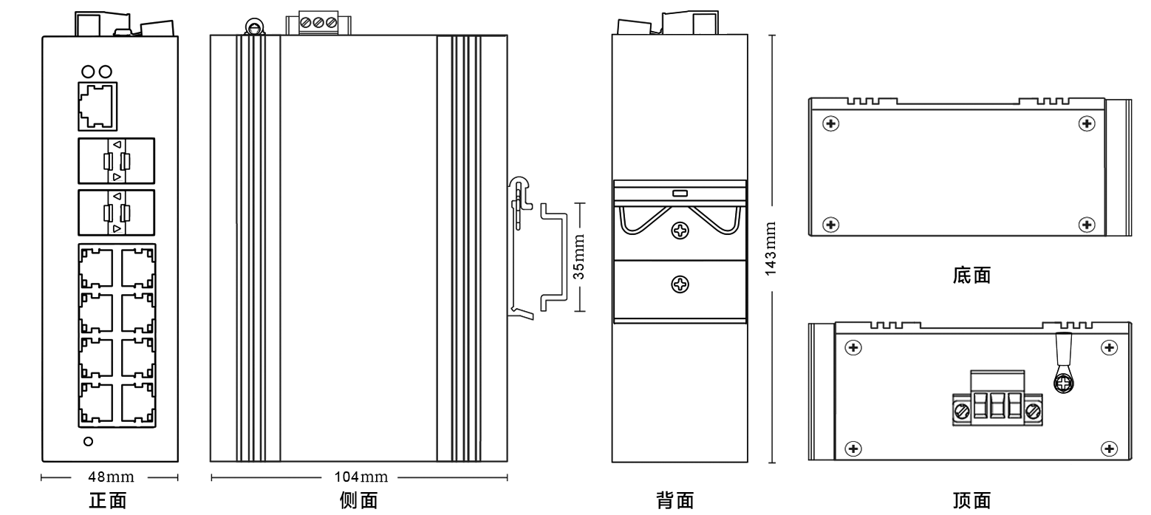
工业交换机>XPTN-9000-75 国产化系列
| 产品尺寸
www.scodeno.com

